Slide 1
أ.د/ ابراهيم عبدالعليم
Lec.6
كيمياء فيتامينات وهرمونات
دراسات عليا

Slide 2
الفيتامينات الذائبه في الدهن (3)الريتينول Vitamin A
هو عائلة من مركبات قابلة للذوبان في الدهون والتي تلعب دورا مهما في الرؤية، نمو العظم، الإنجاب، الانقسام الخلوي، والتفاضل الخلوي (و الذي تصبح بواسطته خلية جزء من الدماغ، أو عضلة، أو الرئتين، الخ.). يساعد فيتامين أ على تنظيم نظام المناعة، الذي يساعد على منع أَو صد الإصابات وذلك بإنتاج خلايا الدم البيضاء التي تحطم البكتيريا والفيروسات الضارة. فيتامين أ أيضا تساعد الخلايا اللمفية، وهي نوع من خلايا الدم البيضاء، على محاربة الالتهابات بكفاءة أفضل.
يهييء فيتامين أ البطانات السطحية الصحّية للعيون وأنظمة التنفس والتبول، والمناطق المعوية عندما تحطم هذه البطانات، يصبح دخول البكتيريا للجسم والتسبب بالعدوى أسهل. يساعد فيتامين أ على الحفاظ على سلامة الجلد أيضا والأغشية المخاطية، والتي تعمل أيضا كمانع للبكتيريا والفيروسات.

Slide 3
الريتينول Retinol هو الشكل الأنشط، أَو الأكثر استعمالا، من أشكال فيتامين أ، ويوجد في الطعام الحيواني مثل الكبد والحليب الكامل. الريتينول يدعى أيضا فيتامين أ المُشكّل وذلك لكونه يمكن أن يحول إلى حمض ريتينال Retinal أو ريتينويك Retinoic، وهي أشكل مختلفة نشيطة لعائلة فيتامين أ.
المصادر:
ريتينول يوجد في الطعام الحيواني مثل البيض الكامل، الحليب، والكبد. الحليب الخالي من الدهن والحليب المجفّف يجب أن يزوّد بفيتامين أي لاستبدال الكمية التي فقدت بعملية إزالة الدهن. الأطعمة المدعمّة مثل حبوب الفطور المدعمّة تزوّد فيتامين أ. البروفايتمين أ الكاروتيني أيضاً متوفر في الثمارِ والخضار ذات الألوان الداكنة. حسب الإحصائيات الرسمية، فإن الأغذية الرئيسية لتوفير الريتينول في المجتمع الأمريكي هو الحليب، الزبدة النباتية، البيض، كبد البقر والحبوب الجاهزة للأكل المدعمّة، بينما الأغذية المساهمة في توفير البروفايتمين أي الكاروتيني هي الجزر، الشمام، بطاطا كالبطاطا الحلوة، والسبانخ.
المصادر الحيوانية لفيتامين أ يتم امتصاصها بسهولة ويستعملها الجسم بكفاءة عالية جدا. بينما مصادر النبات لفيتامين أ لاتتمتع بنفس قدرة الفيتامينات الحيوانية على الامتصاص..

Slide 4
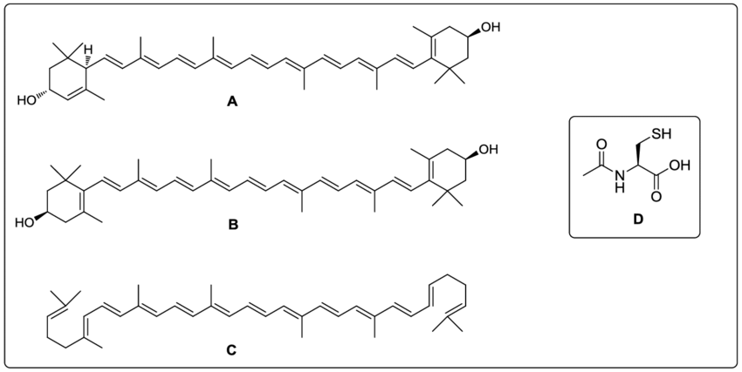
التركيب C₂₀H₃₀O
تعرف باسم الكاروتينيويدات التي تعتبر مولدات لهذا الفيتامين

Slide 5
فوائد فيتامينA
يُعدُّ تناول فيتامين أ من مصادره علاجاً لأعراض نقصه، وتجدر الإشارة إلى أنّ نقص فيتامين أ قد يُصيبُ البعض في حال عدم توفره بشكلٍ كافٍ في النظام الغذائي، أو نتيجة بعض الأمراض، مثل: السكري، وفرط الغُدَّة الدرقيَّة، وارتفاع درجة الحرارة الجسم أو الحُمى، وأمراض الكَبِد، واضِّطرابٌ جيني يُسمَّى فَقد البروتين الشَّحمي بيتا من الدم (بالإنجليزيَّة: Abetalipoproteinemia)؛ وهو اضطرابٌ يؤثر في امتصاص الدهون والفيتامينات القابلة للذوبان فيها، أو الأشخاص الذين يُعانون من نقصٍ في البروتين، وقد يحدث النقصُ أيضاً نتيجةً للحالات المرضيَّة التي تُعيقُ عمليَّة هضمه، ممَّا يؤدي إلى سوءِ امتصاصه، مثل؛ حساسيَّةُ القمحِ، وداءِ كرون، وتشمُّع الكَبد، وإدمان الكُحول، والتليُّف الكيسي
تقليلُ خطرِ الإصابةِ بسرطانِ الثَّدي
تقليل حدّة المضاعفات المُرافقة للحصبة:
لمساعدة على التخلص من اللطاخ الأبيض في الفم التقليل من المضاعفات ما بعد الولادة التحسين من نمو الأطفال
فوائد فيتامين A للعين يُعدّ فيتامين أ أساسيّاً لصحّة العينين، إذ إنّ الحصول على كميّات كافيةٍ منه يقي من خطر الإصابة بالتنكس البقعيّ المرتبط بالسنّ (بالإنجليزية: Age-related macular degeneration

Slide 6
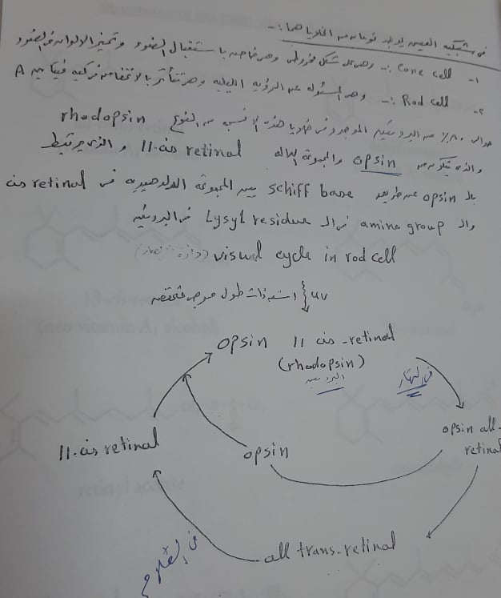

Slide 7
4) ) فينامين D الكالسيفرول
هو فيتامين من مجموعة السيكوسترويد القابلة للذوبان في الدهون. يعتبر فيتامين(د) في البشر فريد من نوعه لأنه يمكن تناوله على أنه كوليكالسيفيرول (فيتامين د₃) أو إركوكالسيفـرول (فيتامين د₂) ولأن الجسم يمكن أيضاً أن يصنعها (من الكوليسترول) عند التعرض الكافي لأشعة الشمس (ومن هنا لقب بـ"فيتامين أشعة الشمس").
لى الرغم من أن فيتامين (د) يسمى فيتاميناً، إلا أنه ليس بالفيتامين الغذائي الأساسي بالمعنى الدقيق، حيث أنه يمكن تصنيعه بكميات كافية من أشعة الشمس عند جميع الثدييات. فهو يعتبر مركباً كيميائياً عضوياً (أو مجموعة من المركبات ذات الصلة) ويسمى فيتامين من الناحية العلمية فقط عند عدم استطاعة توليفها بكميات كافية من قبل الكائن حي، وبهذه الحالة يجب الحصول عليها من النظام الغذائي. وكما هو الحال مع المركبات الأخرى تسمى بالفيتامينات، فإن فيتامين(د) تم اكتشافه في المحاولة للحصول على مادة غذائية كانت غائبة عن الأمراض كالكساح (أحد أشكال تلين العظام في مرحلة الطفولة). بالإضافة إلى ذلك كغيره من الفيتامينات، في العالم الحديث يتم إضافة فيتامين (د) إلى المواد الغذائية الأساسية، كالحليب، لتجنب الأمراض الناتجة عن نقصه.

Slide 8
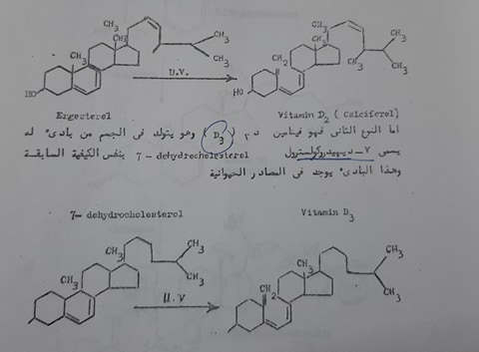

Slide 9
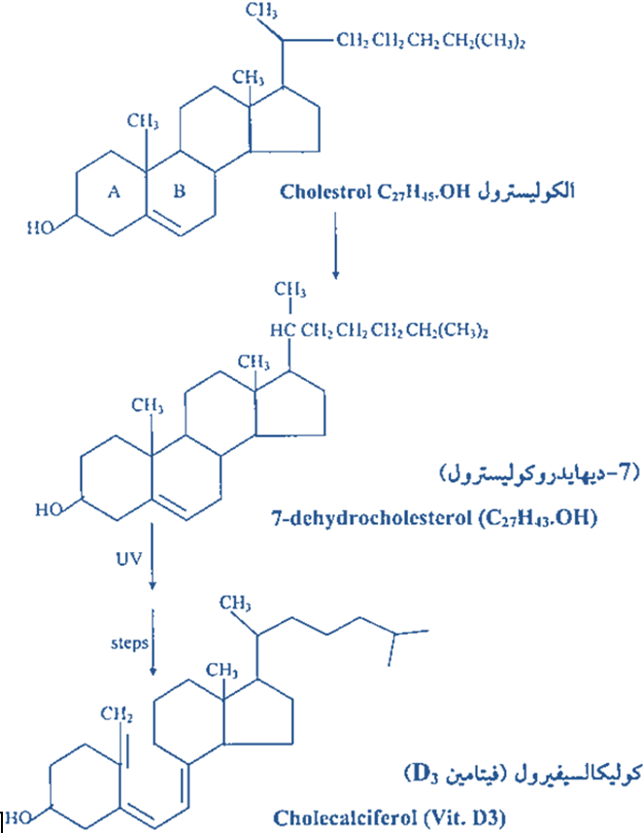

Slide 10
اهمية فيتامين D
1- يعمل على امتصاص الكالسيوم من الغذاء في الجهاز الهضمي إلى الجسم. لذا قد يؤدي نقصه الى انخفاض في امتصاص الكالسيوم من الغذاء. نتيجة لذلك، يتحرّر الكالسيوم من العظام بهدف الحفاظ على نسبة ثابتة للكالسيوم في الدم.
ينتج عن هذا إصابات في العظام (الرخد لدى الأطفال - Rickets أو تخلخل العظام - Osteoporosis لدى البالغين)، إلحاق الضرر بالعضلات وارتفاع ضغط الدم.
2- يساعد علي ترسيب العناصر في الهيكل العظمي
3- يساعد علي تحويل الفوسفات العضوي الي غير عضوي في العظام
4- ضروري للنمو
5- يعمل علي تشجيع تخليق RNA وهذا ضروري لجميع العمليات الحيويه

Slide 11
أهم مصادر فيتامين د
تتمثل أهم مصادر فيتامين د في التالي:
الإنتاج الذاتي في الجلد تحت تأثير الإشعاع فوق البنفسجي: إذ تتحول المادة الخام دِيهيدروكوليستيرول 7 (7 - Dehydrocholesterol) إلى طليعة الفيتامين Pre vitamin D3) D3) وفي النهاية إلى فيتامين Vitamin D3) D3).
تزويد خارجي مصدره الغذاء: يتواجد فيتامين (د) في الأغذية التي مصدرها من الحيوانات، وهو مطابق تماماً لفيتامين (D3) الذي يتم إنتاجه في أجسامنا. من ناحيةٍ أخرى، فإن فيتامين (D2) مصدره من الأغذية النباتية. يتواجد فيتامين (د) في أنواع خاصة من الأغذية مثل الكبد وصفار البيض وزيت السمك.

Slide 12
اعراض النقص
1- مرض الكساح وتشوه شكل العظام فتصير لينه لا تتحمل ثقل الجسم
2- حدوث الاسهال الدهني حيث لا يمتص الدهن طبيعيا بل يخرج مع البراز حاملا معه املاح الكالسيوم
3- حدوث التهاب مزمن للغشاء المخاطي المبطن للقناه الهضميه

